Slide 1
数据库原理课程设计
安徽大学计算机科学与技术学院
窦 晖
安徽大学计算机科学与技术学院

Slide 2
数据库原理课程设计内容
安徽大学计算机科学与技术学院
需求分析
概念结构设计
逻辑结构设计
数据库物理设计
数据库实施

Slide 3
数据库物理设计
安徽大学计算机科学与技术学院
任务与目的
  为给定的逻辑数据模型选取一个最适合应用环境的物理结构，即设计数据库的存储结构和物理实现方法，确保数据库能够以高效、安全和可维护的方式运行，并满足业务需求。
  数据库物理设计依赖于选定的计算机系统，需要综合考虑硬件、存储、性能、安全和备份等方面的因素，以建立一个可靠的数据库环境。

Slide 4
数据库物理设计
安徽大学计算机科学与技术学院
方法与过程
  确定数据库的物理结构，设计内容包括：
    确定数据的存储结构：确定如何将表、索引、视图等数据库对象存储在物理存储设备上，包括确定数据文件、日志文件、索引文件等的布局和组织；
    索引设计：选择适当的索引类型，以支持查询性能。这包括确定哪些列需要索引，以及如何组织和管理索引数据结构。
    数据分区：将数据库表分成逻辑上的分区，以便更好地管理和维护数据。分区可以基于列值范围、列表或哈希等方式进行。
    查询性能优化：考虑如何优化数据库查询性能，包括选择适当的索引、查询重写、缓存策略等。

Slide 5
数据库物理设计
安徽大学计算机科学与技术学院
方法与过程
  确定数据库的物理结构，设计内容包括：
    用户的外模式设计：外模式的设计一般利用DBMS的视图机制进行，注重考虑用户的习惯和使用方便。
    存储设备选择：选择适当的硬件和存储设备来存储数据库，包括磁盘、固态驱动器（SSD）等。这涉及考虑数据的容量、性能和可用性需求。
    冗余和备份策略：定义数据备份、冗余和恢复策略，以确保数据库的可用性和数据安全性。这包括制定定期备份计划和灾难恢复策略。
    安全性和访问控制：设计数据安全性和访问控制策略，确保只有授权的用户可以访问数据库，并保护敏感数据。

Slide 6
数据库物理设计
安徽大学计算机科学与技术学院
方法与过程
  评价数据库的物理结构，对数据库运行的时间效率、空间效率、维护代价和各种用户要求进行评价，从而选择一个较优的方案。

Slide 7

数据库物理设计
安徽大学计算机科学与技术学院
典型输出
  索引定义：

Slide 8
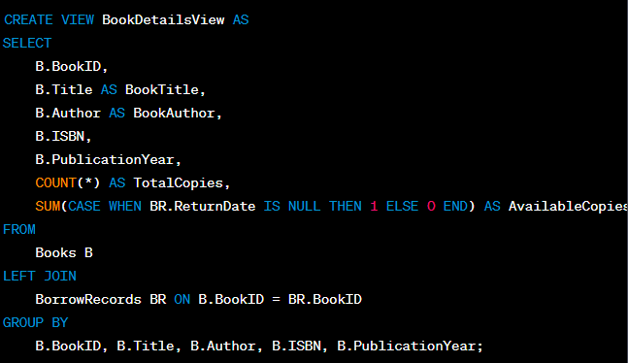
数据库物理设计
安徽大学计算机科学与技术学院
典型输出
  视图定义：查询图书详细信息的视图

Slide 9
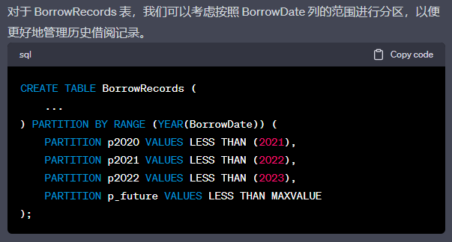
数据库物理设计
安徽大学计算机科学与技术学院
典型输出
  数据分区策略：

